Slide 1
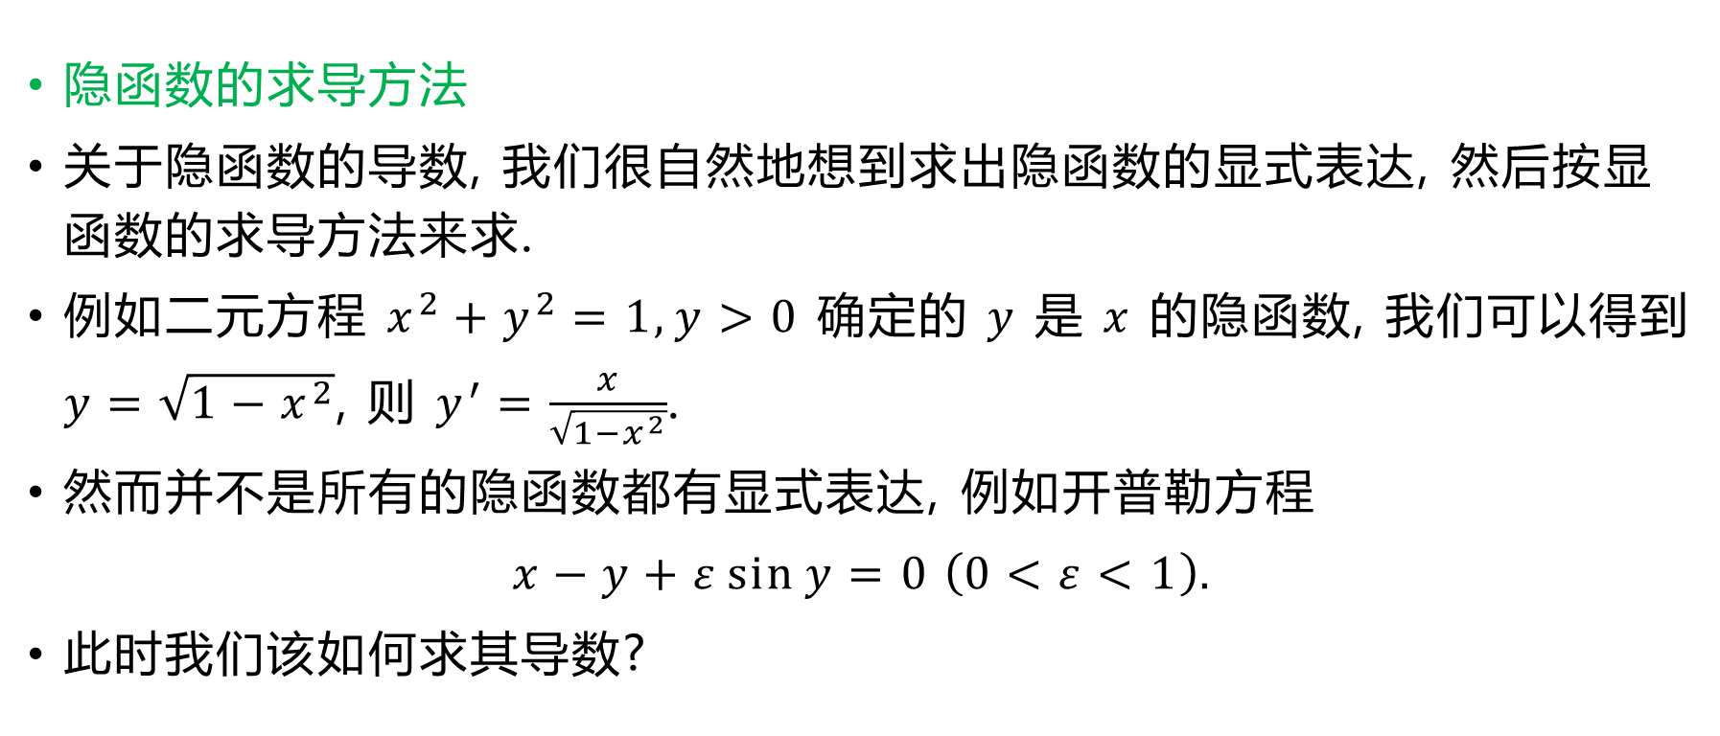
3.4 隐函数与参数方程确定函数的求导方法
隐函数的求导方法
关于隐函数的导数, 我们很自然地想到求出隐函数的显式表达, 然后按显函数的求导方法来求.
例如二元方程 $x^{2}+y^{2}=1,y>0$ 确定的 $y$ 是 $x$ 的隐函数, 我们可以得到 $y=\sqrt{1−x^{2}}$, 则 $y^{′}=\frac{x}{\sqrt{1−x^{2}}}$.
然而并不是所有的隐函数都有显式表达, 例如开普勒方程
$$x−y+ε\sin{y}=0 \left(0<ε<1\right).$$
此时我们该如何求其导数?

Slide 2
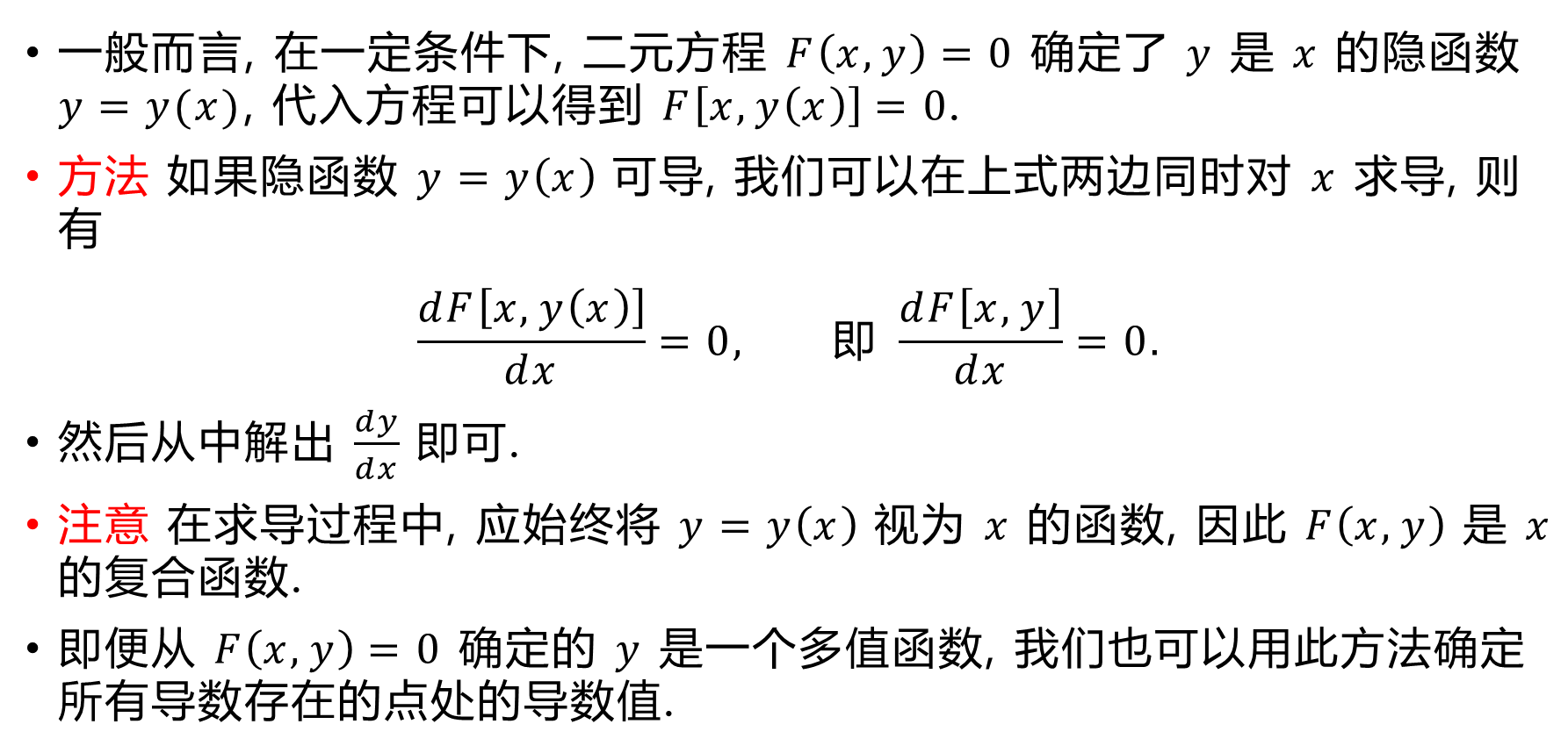
一般而言, 在一定条件下, 二元方程 $F\left(x,y\right)=0$ 确定了 $y$ 是 $x$ 的隐函数 $y=y(x)$, 代入方程可以得到 $F\left[x,y\left(x\right)\right]=0$.
方法 如果隐函数 $y=y\left(x\right)$ 可导, 我们可以在上式两边同时对 $x$ 求导, 则有
$$\frac{dF\left[x,y\left(x\right)\right]}{dx}=0, 即 \frac{dF\left[x,y\right]}{dx}=0.$$
然后从中解出 $\frac{dy}{dx}$ 即可.
注意 在求导过程中, 应始终将 $y=y\left(x\right)$ 视为 $x$ 的函数, 因此 $F\left(x,y\right)$ 是 $x$ 的复合函数.
即便从 $F\left(x,y\right)=0$ 确定的 $y$ 是一个多值函数, 我们也可以用此方法确定所有导数存在的点处的导数值.

Slide 3
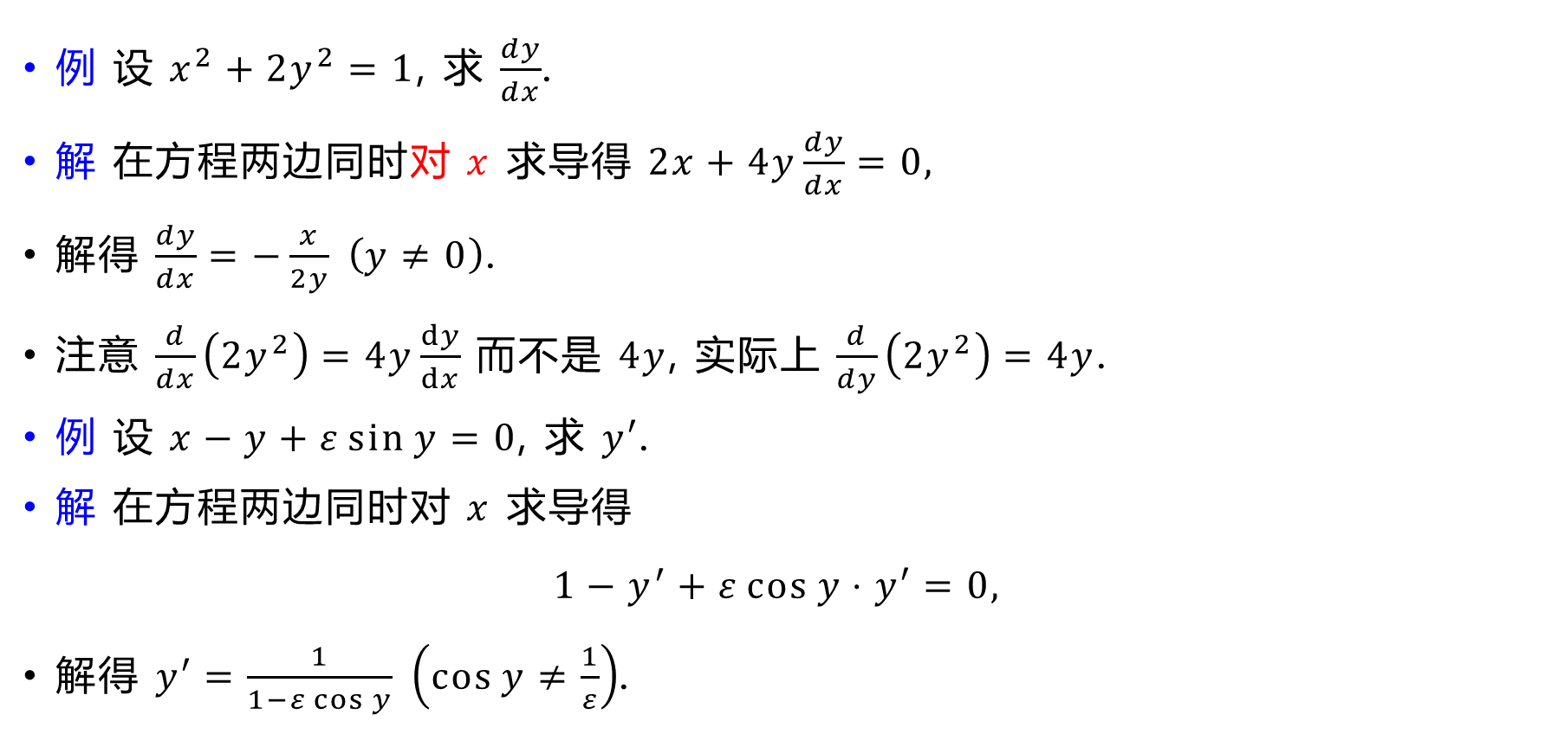
例 设 $x^{2}+2y^{2}=1$, 求 $\frac{dy}{dx}$.
解 在方程两边同时对 $x$ 求导得 $2x+4y\frac{dy}{dx}=0,$
解得 $\frac{dy}{dx}=−\frac{x}{2y} \left(y≠0\right)$.
注意 $\frac{d}{dx}\left(2y^{2}\right)=4y\frac{dy}{dx}$ 而不是 $4y$, 实际上 $\frac{d}{dy}\left(2y^{2}\right)=4y$.
例 设 $x−y+ε\sin{y}=0$, 求 $y′$.
解 在方程两边同时对 $x$ 求导得
$$1−y^{′}+ε\cos{y}⋅y′=0,$$
解得 $y′=\frac{1}{1−ε\cos{y}} \left(\cos{y}≠\frac{1}{ε}\right)$.

Slide 4
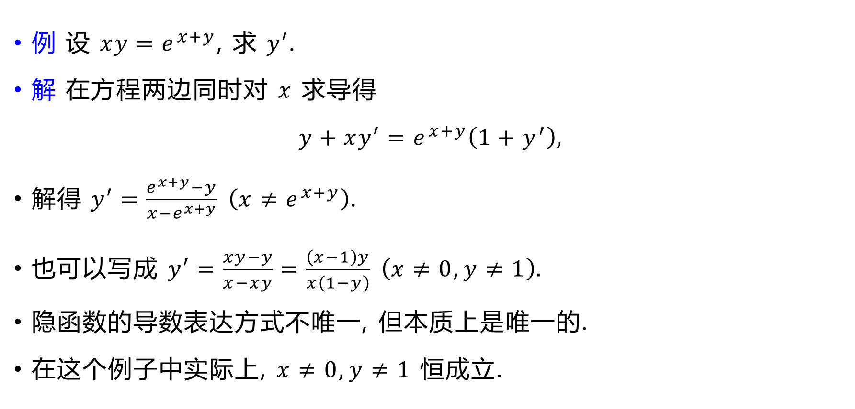
例 设 $xy=e^{x+y}$, 求 $y′$.
解 在方程两边同时对 $x$ 求导得
$$y+xy′=e^{x+y}\left(1+y^{′}\right),$$
解得 $y′=\frac{e^{x+y}−y}{x−e^{x+y}} \left(x≠e^{x+y}\right)$.
也可以写成 $y′=\frac{xy−y}{x−xy}=\frac{\left(x−1\right)y}{x\left(1−y\right)} \left(x≠0,y≠1\right).$
隐函数的导数表达方式不唯一, 但本质上是唯一的.
在这个例子中实际上, $x≠0,y≠1$ 恒成立.

Slide 5
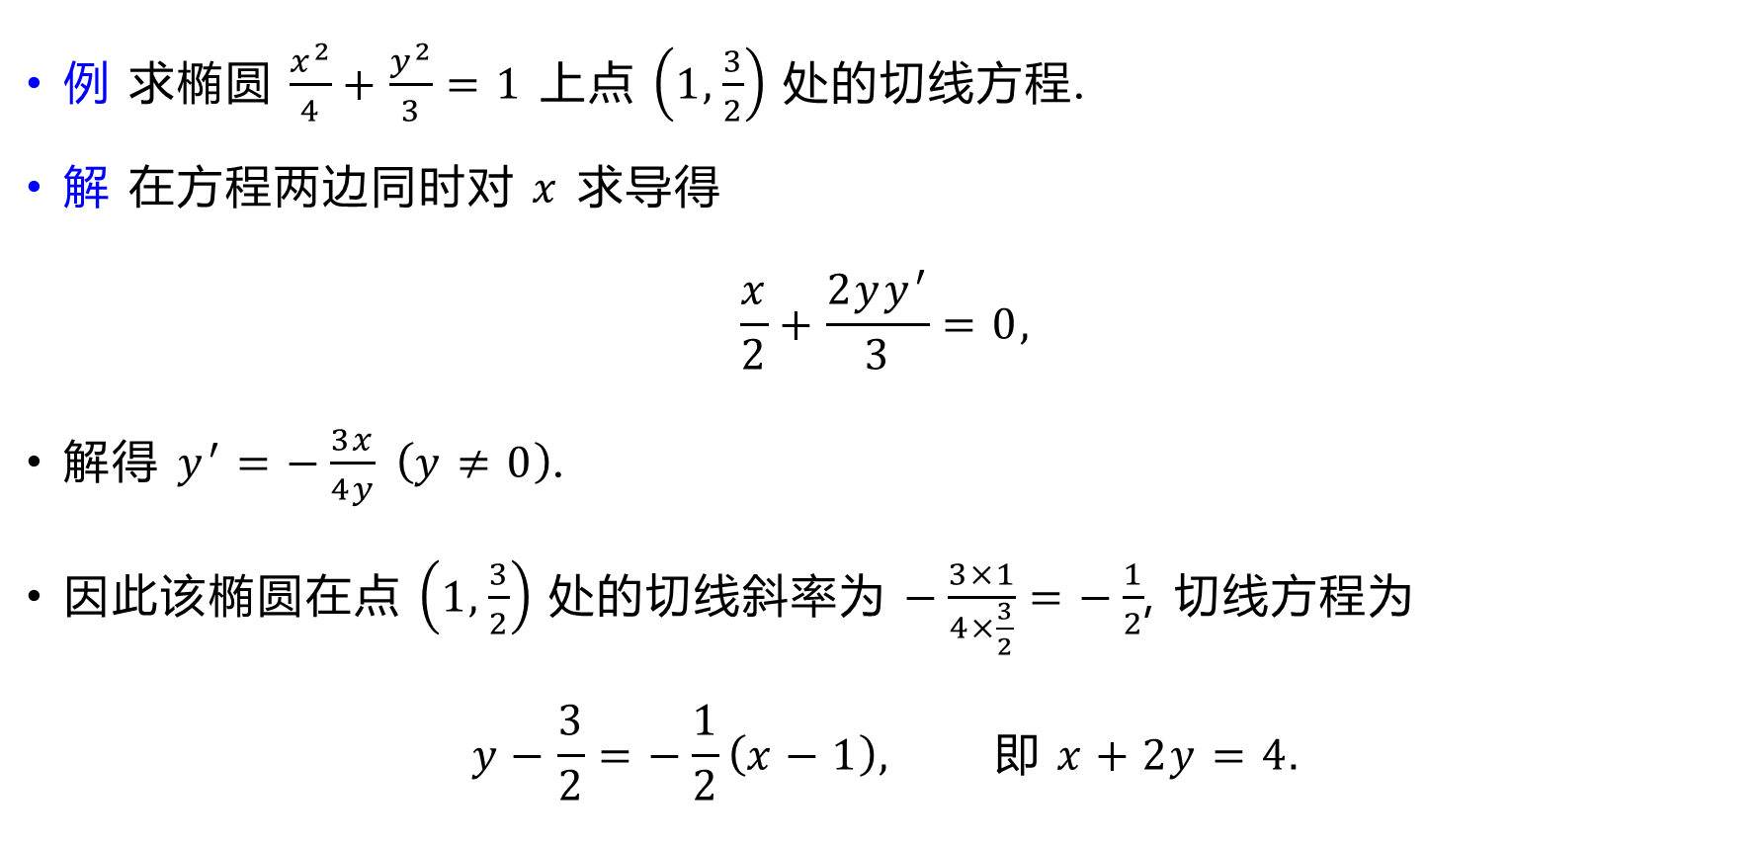
例 求椭圆 $\frac{x^{2}}{4}+\frac{y^{2}}{3}=1$ 上点 $\left(1,\frac{3}{2}\right)$ 处的切线方程.
解 在方程两边同时对 $x$ 求导得
$$\frac{x}{2}+\frac{2yy^{′}}{3}=0,$$
解得 $y^{′}=−\frac{3x}{4y} \left(y≠0\right)$.
因此该椭圆在点 $\left(1,\frac{3}{2}\right)$ 处的切线斜率为 $−\frac{3×1}{4×\frac{3}{2}}=−\frac{1}{2}$, 切线方程为
$$y−\frac{3}{2}=−\frac{1}{2}\left(x−1\right), 即 x+2y=4.$$

Slide 6
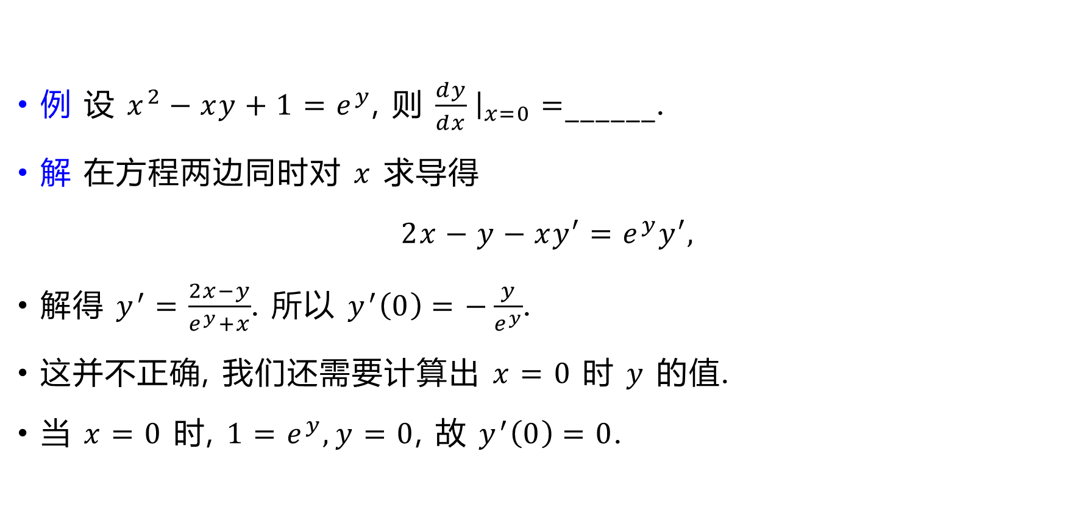
例 设 $x^{2}−xy+1=e^{y}$, 则 $\frac{dy}{dx}{\left.​\right|}_{x=0}=$______.
解 在方程两边同时对 $x$ 求导得
$$2x−y−xy′=e^{y}y′,$$
解得 $y^{′}=\frac{2x−y}{e^{y}+x}$. 所以 $y^{′}\left(0\right)=−\frac{y}{e^{y}}$.
这并不正确, 我们还需要计算出 $x=0$ 时 $y$ 的值.
当 $x=0$ 时, $1=e^{y},y=0$, 故 $y^{′}\left(0\right)=0$.
X

Slide 7
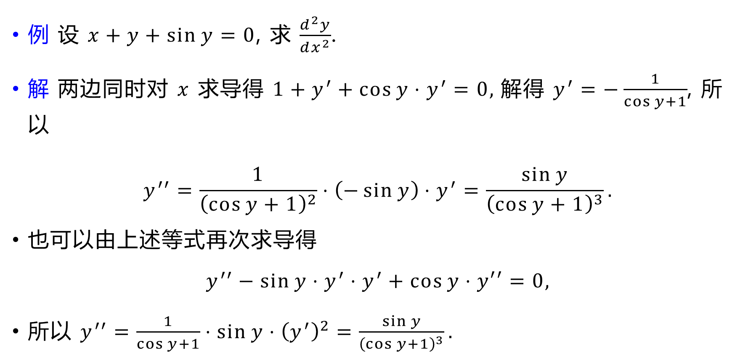
例 设 $x+y+\sin{y}=0$, 求 $\frac{d^{2}y}{dx^{2}}$.
解 两边同时对 $x$ 求导得 $1+y^{′}+\cos{y}⋅y^{′}=0,$解得 $y^{′}=−\frac{1}{\cos{y}+1}$, 所以
$$y^{′′}=\frac{1}{{\left(\cos{y}+1\right)}^{2}}⋅\left(−\sin{y}\right)⋅y^{′}=\frac{\sin{y}}{{\left(\cos{y}+1\right)}^{3}}.$$
也可以由上述等式再次求导得
$$y^{′′}−\sin{y}⋅y^{′}⋅y^{′}+\cos{y}⋅y′′=0,$$
所以 $y^{′′}=\frac{1}{\cos{y}+1}⋅\sin{y}⋅{\left(y^{′}\right)}^{2}=\frac{\sin{y}}{{\left(\cos{y}+1\right)}^{3}}.$

Slide 8
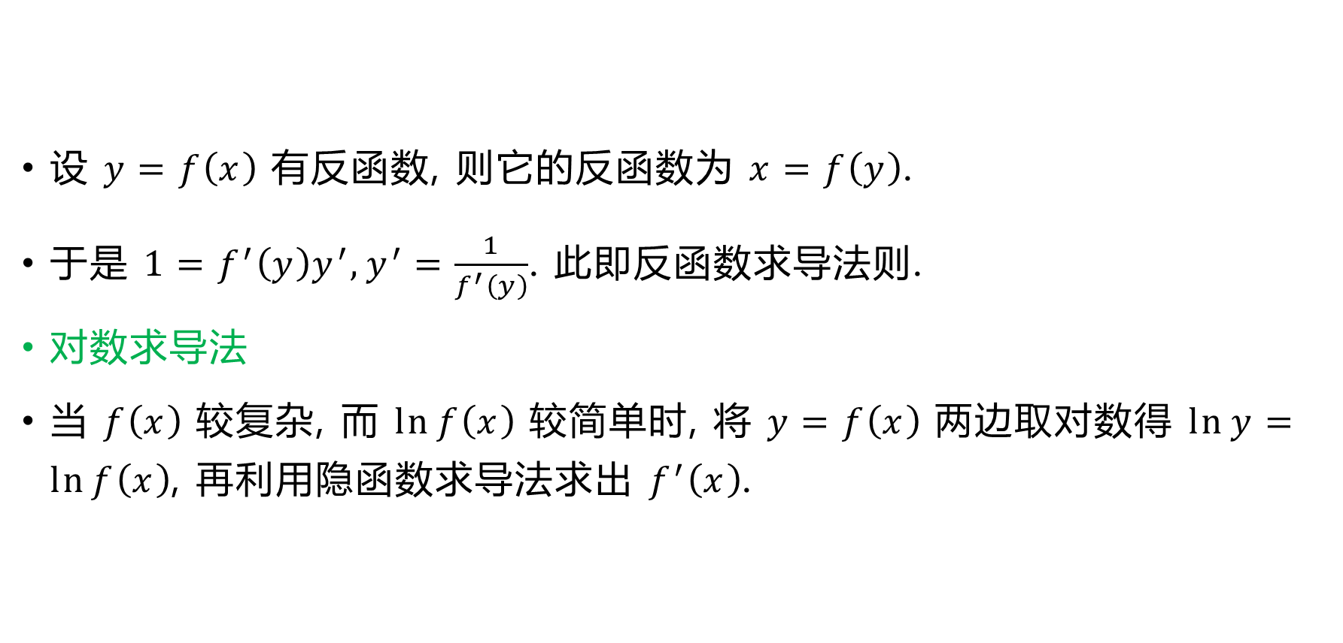
设 $y=f\left(x\right)$ 有反函数, 则它的反函数为 $x=f\left(y\right)$.
于是 $1=f^{′}\left(y\right)y^{′},y^{′}=\frac{1}{f^{′}\left(y\right)}$. 此即反函数求导法则.
对数求导法
当 $f\left(x\right)$ 较复杂, 而 $\ln{f\left(x\right)}$ 较简单时, 将 $y=f\left(x\right)$ 两边取对数得 $\ln{y}=\ln{f\left(x\right)}$, 再利用隐函数求导法求出 $f^{′}\left(x\right)$.

Slide 9
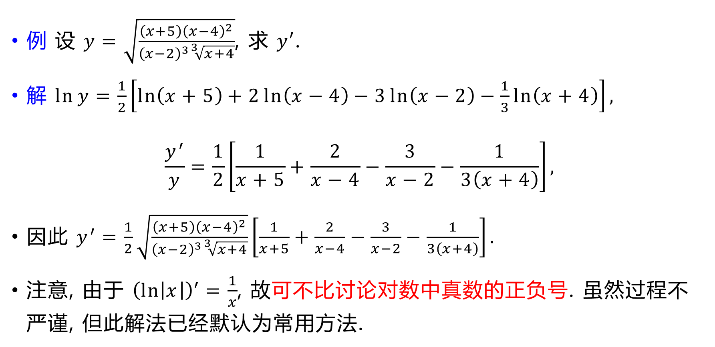
例 设 $y=\sqrt{\frac{\left(x+5\right){\left(x−4\right)}^{2}}{{\left(x−2\right)}^{3}\sqrt[3]{x+4}}}$, 求 $y′$.
解 $\ln{y}=\frac{1}{2}\left[\ln\left(x+5\right)+2\ln\left(x−4\right)−3\ln\left(x−2\right)−\frac{1}{3}\ln\left(x+4\right)\right],$
$$\frac{y^{′}}{y}=\frac{1}{2}\left[\frac{1}{x+5}+\frac{2}{x−4}−\frac{3}{x−2}−\frac{1}{3\left(x+4\right)}\right],$$
因此 $y^{′}=\frac{1}{2}\sqrt{\frac{\left(x+5\right){\left(x−4\right)}^{2}}{{\left(x−2\right)}^{3}\sqrt[3]{x+4}}}\left[\frac{1}{x+5}+\frac{2}{x−4}−\frac{3}{x−2}−\frac{1}{3\left(x+4\right)}\right].$
注意, 由于 ${\left(\ln\left|x\right|\right)}^{′}=\frac{1}{x}$, 故可不比讨论对数中真数的正负号. 虽然过程不严谨, 但此解法已经默认为常用方法.

Slide 10
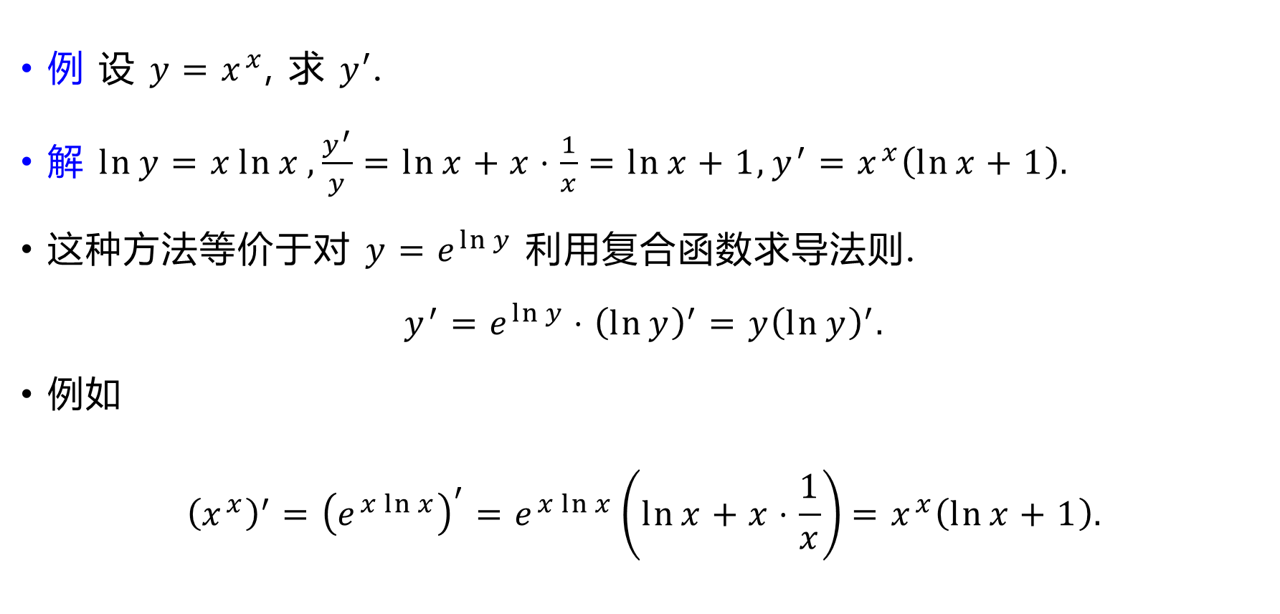
例 设 $y=x^{x}$, 求 $y′$.
解 $\ln{y}=x\ln{x},\frac{y^{′}}{y}=\ln{x}+x⋅\frac{1}{x}=\ln{x}+1, y^{′}=x^{x}\left(\ln{x}+1\right).$
这种方法等价于对 $y=e^{\ln{y}}$ 利用复合函数求导法则.
$$y^{′}=e^{\ln{y}}⋅{\left(\ln{y}\right)}^{′}=y{\left(\ln{y}\right)}^{′}.$$
例如
$${\left(x^{x}\right)}^{′}={\left(e^{x\ln{x}}\right)}^{′}=e^{x\ln{x}}\left(\ln{x}+x⋅\frac{1}{x}\right)=x^{x}\left(\ln{x}+1\right).$$

Slide 11
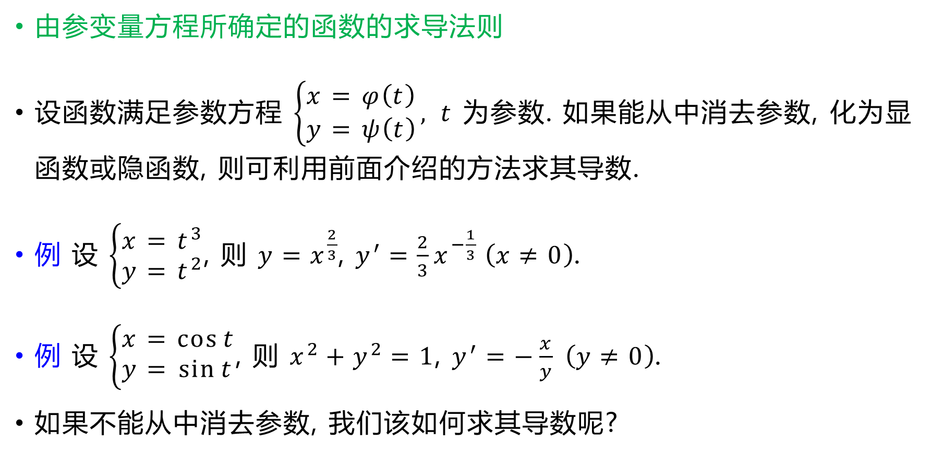
由参变量方程所确定的函数的求导法则
设函数满足参数方程 $\left\{\begin{aligned}x&=&φ\left(t\right) \\ y&=&ψ\left(t\right)\end{aligned}\right., t$ 为参数. 如果能从中消去参数, 化为显函数或隐函数, 则可利用前面介绍的方法求其导数.
例 设 $\left\{\begin{aligned}x&=&t^{3} \\ y&=&t^{2}\end{aligned}\right.$, 则 $y=x^{\frac{2}{3}}$, $y^{′}=\frac{2}{3}x^{−\frac{1}{3}} \left(x≠0\right)$.
例 设 $\left\{\begin{aligned}x&=&\cos{t} \\ y&=&\sin{t}\end{aligned}\right.$, 则 $x^{2}+y^{2}=1$, $y^{′}=−\frac{x}{y} \left(y≠0\right)$.
如果不能从中消去参数, 我们该如何求其导数呢?

Slide 12
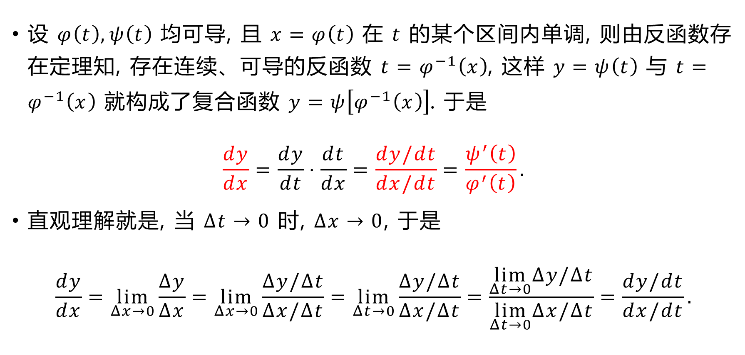
设 $φ\left(t\right),ψ\left(t\right)$ 均可导, 且 $x=φ\left(t\right)$ 在 $t$ 的某个区间内单调, 则由反函数存在定理知, 存在连续、可导的反函数 $t=φ^{−1}\left(x\right)$, 这样 $y=ψ\left(t\right)$ 与 $t=φ^{−1}\left(x\right)$ 就构成了复合函数 $y=ψ\left[φ^{−1}\left(x\right)\right]$. 于是
$$\frac{dy}{dx}=\frac{dy}{dt}⋅\frac{dt}{dx}=\frac{dy/dt}{dx/dt}=\frac{ψ^{′}\left(t\right)}{φ^{′}\left(t\right)}.$$
直观理解就是, 当 $Δt→0$ 时, $Δx→0$, 于是
$$\frac{dy}{dx}=\lim_{Δx→0}{\frac{Δy}{Δx}}=\lim_{Δx→0}{\frac{Δy/Δt}{Δx/Δt}}=\lim_{Δt→0}{\frac{Δy/Δt}{Δx/Δt}}=\frac{\lim_{Δt→0}Δy/Δt}{\lim_{Δt→0}Δx/Δt}=\frac{dy/dt}{dx/dt}.$$

Slide 13

如果 $φ\left(t\right),ψ\left(t\right)$ 具有二阶导数, 则
$$\frac{d^{2}y}{dx^{2}}=\frac{d}{dx}\left(\frac{dy}{dx}\right)=\frac{d}{dt}\left(\frac{dy}{dx}\right)⋅\frac{1}{dx/dt}={\left[\frac{ψ^{′}\left(t\right)}{φ^{′}\left(t\right)}\right]}^{′}\frac{1}{φ^{′}\left(t\right)}.$$
注意不是 $\frac{ψ^{′′}\left(t\right)}{φ^{′′}\left(t\right)}$ 也不是 $\frac{ψ^{′′}\left(t\right)}{{\left[φ^{′}\left(t\right)\right]}^{2}}$.

Slide 14

例 设 $\left\{\begin{aligned}x&=&t^{3}+3t+1 \\ y&=&t^{3}−3t+1\end{aligned}\right.$, 求 $y′′$.
解
$$y^{′}=\frac{dy}{dx}=\frac{dy/dt}{dx/dt}=\frac{3t^{2}−3}{3t^{2}+3}=\frac{t^{2}−1}{t^{2}+1}=1−\frac{2}{t^{2}+1}, \\ y^{′′}=\frac{dy^{′}}{dx}=\frac{dy^{′}/dt}{dx/dt}=\frac{\frac{2}{{\left(t^{2}+1\right)}^{2}}⋅2t}{3t^{2}+3}=\frac{4t}{3{\left(t^{2}+1\right)}^{3}}.$$

Slide 15
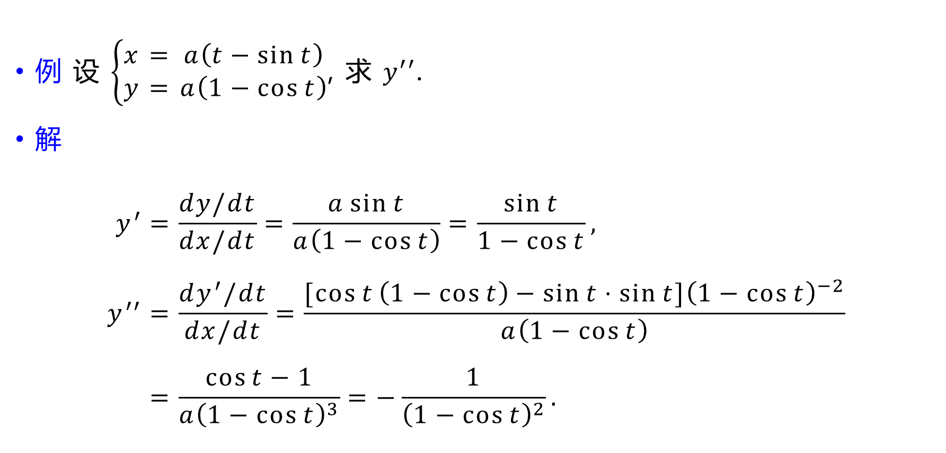
例 设 $\left\{\begin{aligned}x&=&a\left(t−\sin{t}\right) \\ y&=&a\left(1−\cos{t}\right)\end{aligned}\right.$, 求 $y′′$.
解
$$y^{′}=\frac{dy/dt}{dx/dt}=\frac{a\sin{t}}{a\left(1−\cos{t}\right)}=\frac{\sin{t}}{1−\cos{t}}, \\ y^{′′}=\frac{dy^{′}/dt}{dx/dt}=\frac{[\cos{t}\left(1−\cos{t}\right)−\sin{t}⋅\sin{t}]{\left(1−\cos{t}\right)}^{−2}}{a\left(1−\cos{t}\right)} \\ =\frac{\cos{t}−1}{a{\left(1−\cos{t}\right)}^{3}}=−\frac{1}{{\left(1−\cos{t}\right)}^{2}}.$$

Slide 16
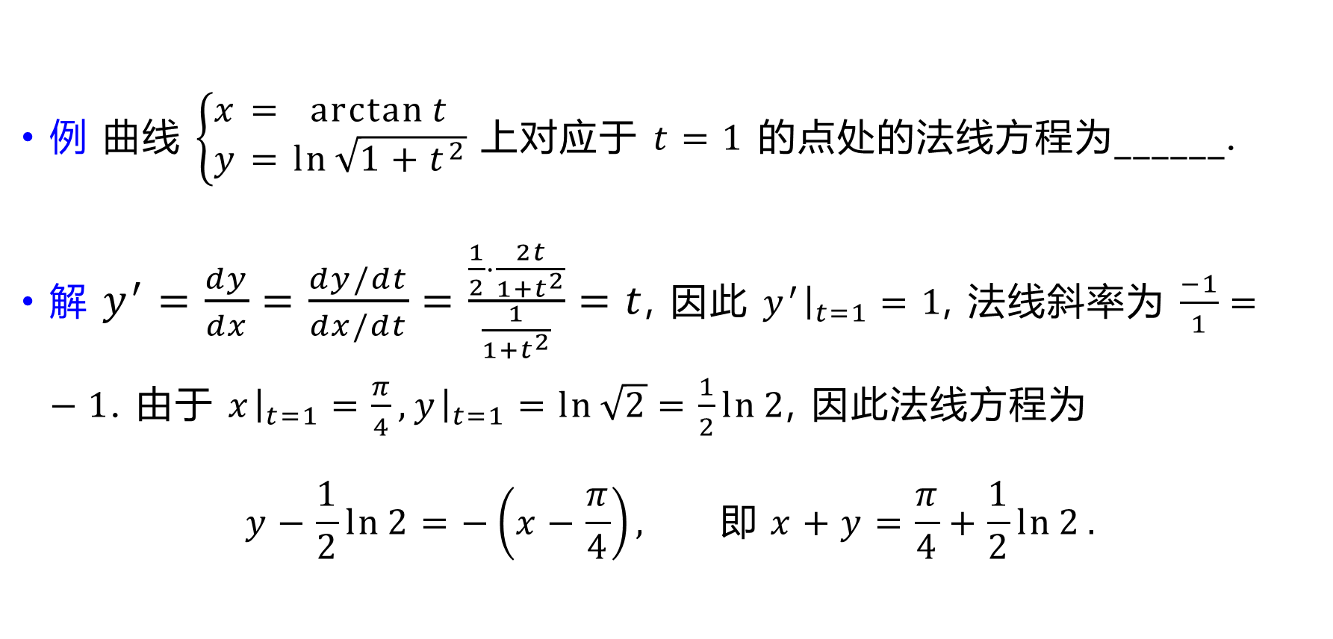
例 曲线 $\left\{\begin{aligned}x&=&\arctan{t} \\ y&=&\ln{\sqrt{1+t^{2}}}\end{aligned}\right.$ 上对应于 $t=1$ 的点处的法线方程为______.
解 $y^{′}=\frac{dy}{dx}=\frac{dy/dt}{dx/dt}=\frac{\frac{1}{2}⋅\frac{2t}{1+t^{2}}}{\frac{1}{1+t^{2}}}=t$, 因此 $y^{′}{\left.​\right|}_{t=1}=1$, 法线斜率为 $\frac{−1}{1}=−1$. 由于 $x{\left.​\right|}_{t=1}=\frac{π}{4},y{\left.​\right|}_{t=1}=\ln{\sqrt{2}}=\frac{1}{2}\ln{2}$, 因此法线方程为
$$y−\frac{1}{2}\ln{2}=−\left(x−\frac{π}{4}\right), 即 x+y=\frac{π}{4}+\frac{1}{2}\ln{2}.$$

Slide 17
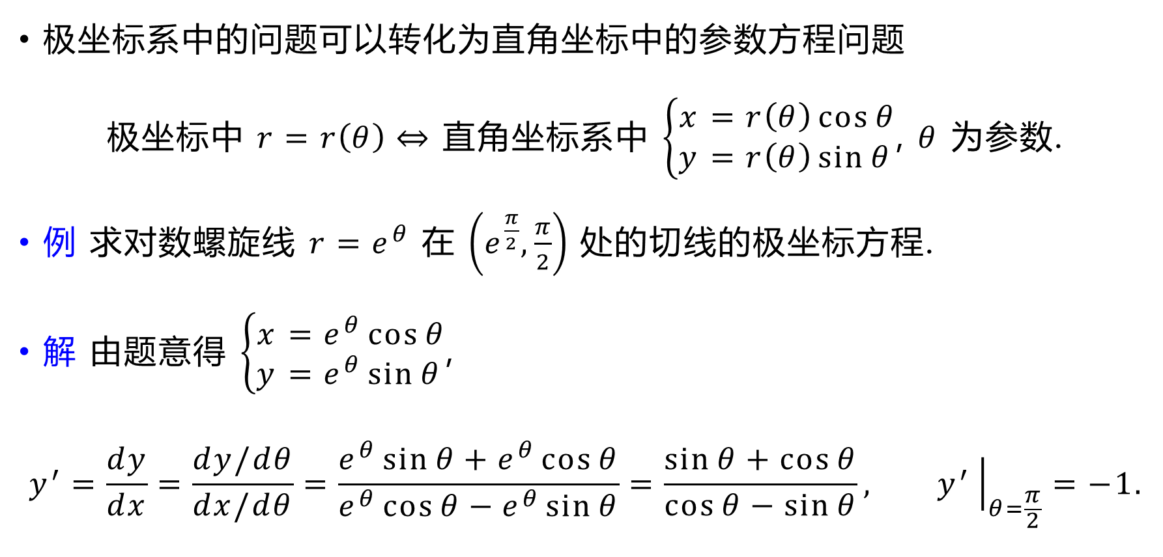
极坐标系中的问题可以转化为直角坐标中的参数方程问题
极坐标中 $r=r\left(θ\right)⇔$ 直角坐标系中 $\left\{\begin{aligned}x&=r\left(θ\right)\cos{θ} \\ y&=r\left(θ\right)\sin{θ}&\end{aligned}\right.$, $θ$ 为参数.
例 求对数螺旋线 $r=e^{θ}$ 在 $\left(e^{\frac{π}{2}},\frac{π}{2}\right)$ 处的切线的极坐标方程.
解 由题意得 $\left\{\begin{aligned}x&=e^{θ}\cos{θ} \\ y&=e^{θ}\sin{θ}\end{aligned}\right.$,
$$y^{′}=\frac{dy}{dx}=\frac{dy/dθ}{dx/dθ}=\frac{e^{θ}\sin{θ}+e^{θ}\cos{θ}}{e^{θ}\cos{θ}−e^{θ}\sin{θ}}=\frac{\sin{θ}+\cos{θ}}{\cos{θ}−\sin{θ}}, y^{′}{\left.​\right|}_{θ=\frac{π}{2}}=−1.$$

Slide 18
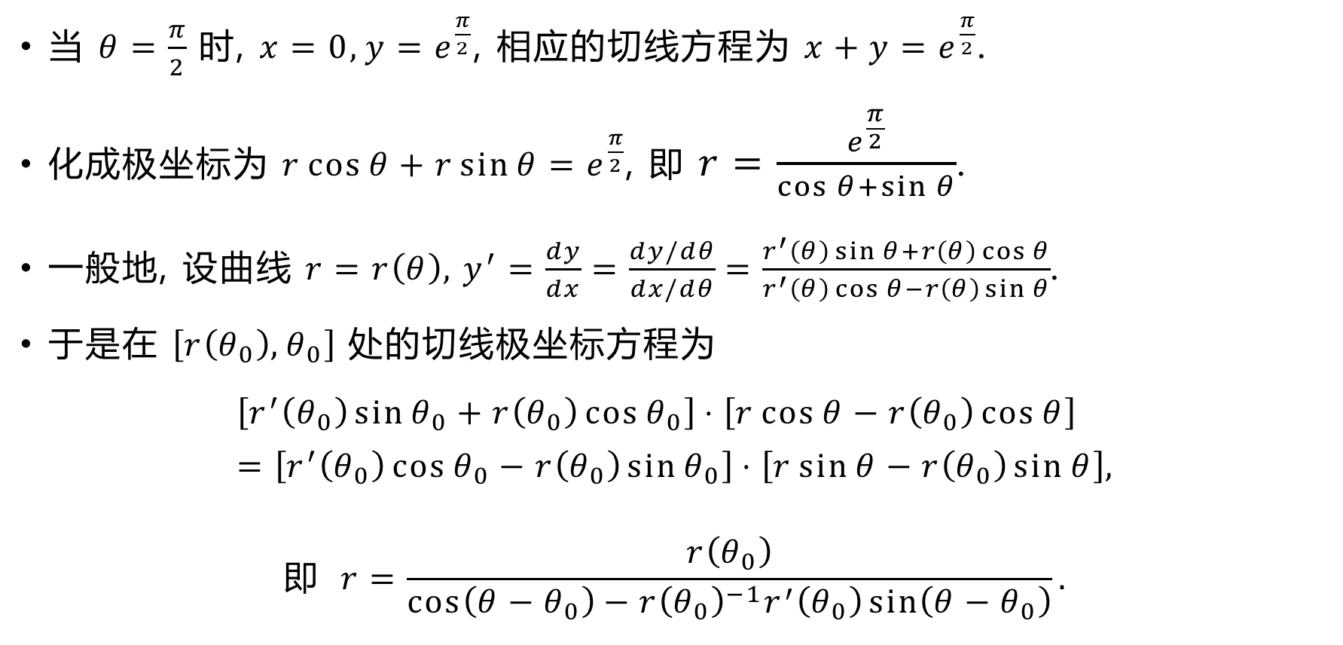
当 $θ=\frac{π}{2}$ 时, $x=0,y=e^{\frac{π}{2}}$, 相应的切线方程为 $x+y=e^{\frac{π}{2}}$.
化成极坐标为 $r\cos{θ}+r\sin{θ}=e^{\frac{π}{2}}$, 即 $r=\frac{e^{\frac{π}{2}}}{\cos{θ}+\sin{θ}}$.
一般地, 设曲线 $r=r\left(θ\right)$, $y^{′}=\frac{dy}{dx}=\frac{dy/dθ}{dx/dθ}=\frac{r^{′}\left(θ\right)\sin{θ}+r\left(θ\right)\cos{θ}}{r^{′}\left(θ\right)\cos{θ}−r\left(θ\right)\sin{θ}}$.
于是在 $\left[r\left(θ_{0}\right),θ_{0}\right]$ 处的切线极坐标方程为
$$\left[r^{′}\left(θ_{0}\right)\sin{θ_{0}}+r\left(θ_{0}\right)\cos{θ_{0}}\right]⋅\left[r\cos{θ}−r\left(θ_{0}\right)\cos{θ}\right]=\left[r^{′}\left(θ_{0}\right)\cos{θ_{0}}−r\left(θ_{0}\right)\sin{θ_{0}}\right]⋅\left[r\sin{θ}−r\left(θ_{0}\right)\sin{θ}\right],$$
$$即 r=\frac{r\left(θ_{0}\right)}{\cos\left(θ−θ_{0}\right)−r{\left(θ_{0}\right)}^{−1}r^{′}\left(θ_{0}\right)\sin\left(θ−θ_{0}\right)}.$$

